Slide 1
Швейное дело
Презентация к уроку: Пришивание пуговицы.
Учитель швейного дела Клинчаева С.Г.

Slide 2
Термины ручных работ
Термин | Определение
Сметать | временное соединение двух деталей, примерно равных по величине.
Наметать | соединение двух деталей, наложенных одна на другую, стежками временного назначения. Применение: намётывание карманов.
Заметать | - подгибание края детали и временное закрепление прямыми стежками. Применение: замётывание низа изделия, рукава.
Пришить | прикрепление одной детали к другой или фурнитуры стежками постоянного назначения. Применение: пришивание пуговиц, отделочных деталей.
Обметать | обработка среза детали косыми стежками или петлеобразными постоянного назначения. Предохраняет срез от осыпания. Применение: обмётывание срезов, петель.
Строчка | Ряд повторявшихся стежков
Стежок | расстояние между двумя проколами иглы
Шов | место соединения, скрепления чего-нибудь.
Длина стежка | это расстояние между двумя последовательными проколами иглы.

Slide 3
Правила поведения в мастерской
Приступать к обучению и работе с инструментами могут только школьники, которые ознакомились с правилами техники безопасности
Перед работой вымыть руки
Брать инструменты, использовать их, а также пользоваться станками можно только с разрешения учителя;
Приступая к уроку труда, школьник должен предварительно надеть все необходимые средства защиты (халат, головной убор, рукавицы, защитные очки и т.д.);
Запрещено выполнять задания сломанным или поврежденным инвентарём;
Рабочее место надо держать в чистоте, инструменты класть на место, мусор вовремя убирать;
На уроках труда запрещено использовать любой инвентарь не по прямому назначению, запрещено направлять острые части на других школьников или бросать инструменты;
Инструменты всегда надо держать так, чтобы самая опасная часть (острая) была направлена от себя;
В случае получения травмы немедленно прекратить работу и сообщить об этом учителю;
По окончанию урока сдать весь инструмент, спецодежду и средства защиты и привести в порядок рабочие места;
После урока труда необходимо тщательно вымыть руки с мылом и умыться.

Slide 4
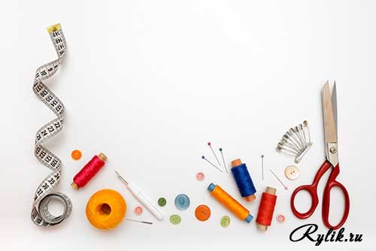
Правила безопасности при работе с ножницами
Ножницы хранить в определенном месте - в подставке или рабочей коробку.
Класть ножницы сомкнутыми лезвиями от работающего; передавая, держать их за сомкнутые лезвия.
Работать хорошо отрегулированными и заточенными ножницами.
Не оставлять ножницы раскрытыми лезвиями.
Следить за движением и положением лезвий во время работы.
Использовать ножницы только по назначению.

Slide 5
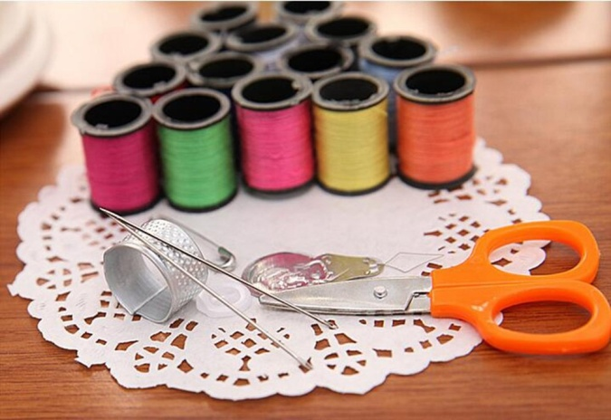
Правила безопасности при работе с иглой
Иглы хранить в подушечке или игольнице, обвив их ниткой.
Булавки хранить в коробке с плотно закрывающейся крышкой.
Сломанную иглу не бросать, а класть в специально отведенную для этого коробку.
Знать количество иголок, булавок, взятых для работы. В конце работы проверить их наличие.
Во время работы иголки и булавки вкалывать в подушечку, нельзя брать в рот, не вкалывать в одежду, мягкие предметы, не оставлять иголку в изделии.
Не шить ржавой иглой. Она плохо проходит в ткань, оставляет пятна и может сломаться.
Прикреплять выкройки к ткани острыми концами булавок в направлении от себя, чтобы при движении рук вперед или в стороны не наколоться.
Перед примеркой проверить, не остались ли в изделии булавки или иголки.

Slide 6
физкультминутка
Быстро встали, улыбнулись,
Выше-выше потянулись,
Ну-ка, плечи распрямите,
Поднимите, опустите.
Вправо, влево повернитесь,
Рук ладонями коснитесь.
Сели-встали, сели-встали.
Вы, надеюсь, не устали.
Физзарядка будет впрок,
Продолжаем наш урок.

Slide 7
Пуговицы - застежки на одежде, предназначенные для соединения её частей
Словарь Владимира Даля сообщает, что «пуговица — это пугалка». Пуговица была разновидностью амулета и должна была отпугивать враждебные силы. В полые пуговицы помещали дробину, кусочек олова или камушек, издававшие при движении приглушенный звук, напоминающий звук бубенца. Пуговица была оберегом. Такие пуговицы пришивались к одежде без петли и не застёгивались

Slide 8
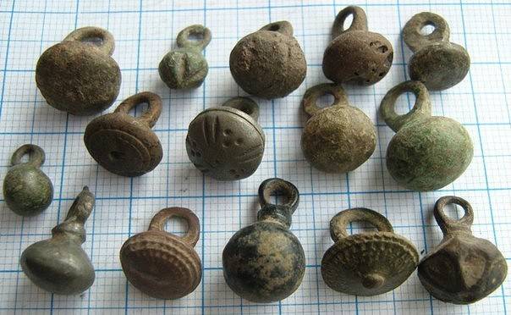
Первые пуговицы появились у греческих воинов в IV веке до н.э

Slide 9
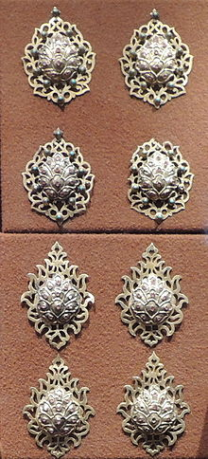
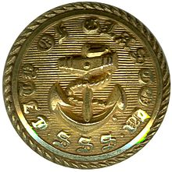
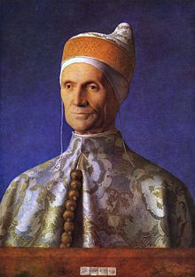
Пуговица мундира члена экипажа парохода из Глазго. 1850-е.
Пуговицы на портрете Дожа Леонардо Лоредана. 1501 год.
Запоны, Россия, 17 век (Музеи Кремля)

Slide 10
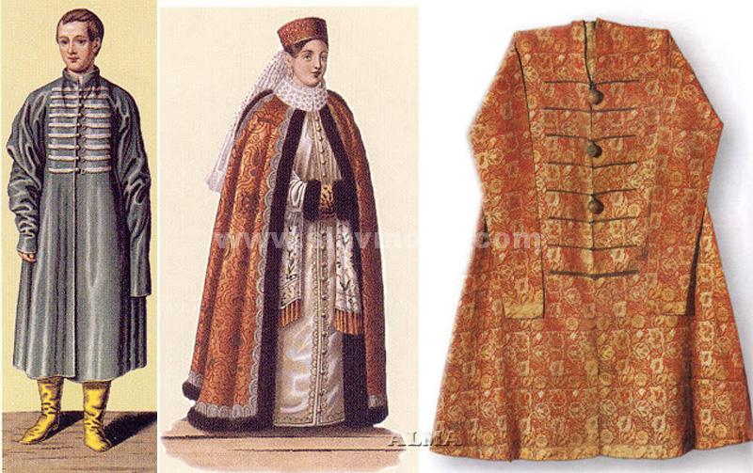
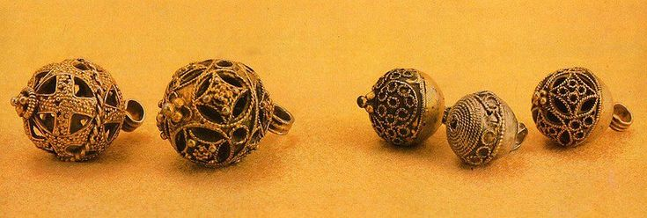
ИСТОРИЯ ПУГОВИЦЫ НА РУСИ

Slide 11
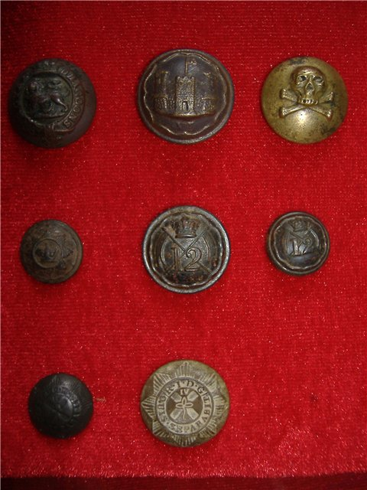
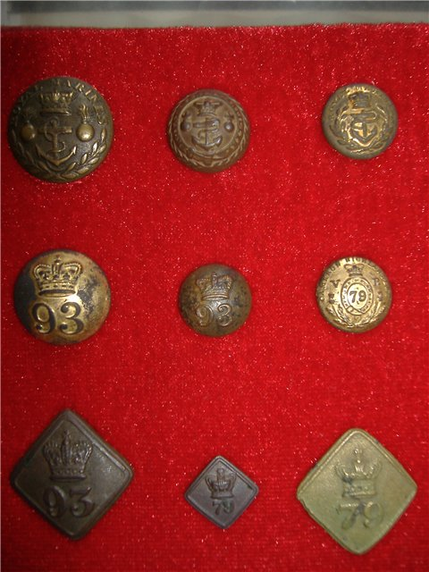
Английские пуговицы

Slide 12
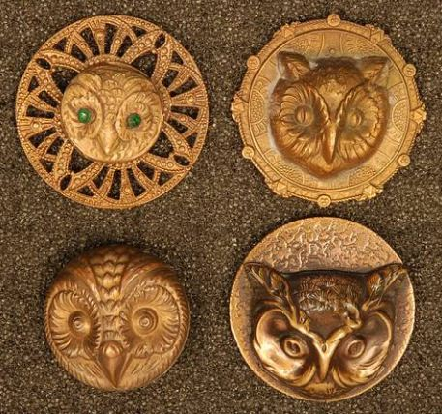
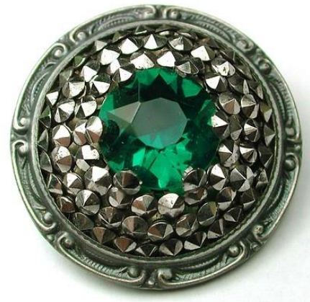
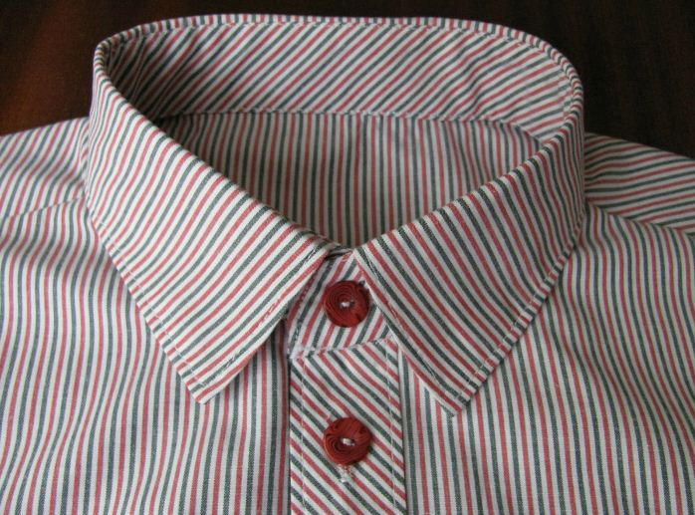
Функции пуговиц
Декоративная — красивые пуговицы зачастую используются в виде украшений одежды. В старину пуговицы для знати делали из золота или серебра, и при этом украшали их драгоценными камнями. Надо ли говорить, что подобные элементы застежки стоили чрезвычайно дорого, и носить их могли себе позволить только самые богатые и знатные особы.
Магическая — иногда пуговицы могли выполнять роль магического амулета, оберега или талисмана. Особенно это относится к пуговицам необычной формы или тем, которые были приобретены при таинственных обстоятельствах.
Информативная — во многих видах специальной форменной одежды некоторых профессий ( например, в военных мундирах) пуговицы выполняют роль опознавательного знака.
Функциональная — самая распространенная роль пуговицы в качестве застежки, с которой каждый из нас постоянно сталкивается в повседневной жизни.

Slide 13
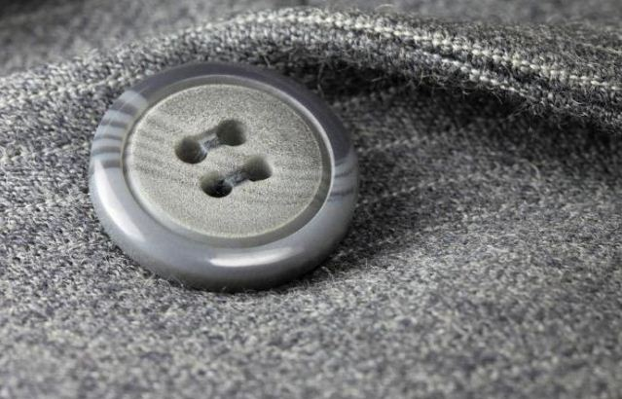
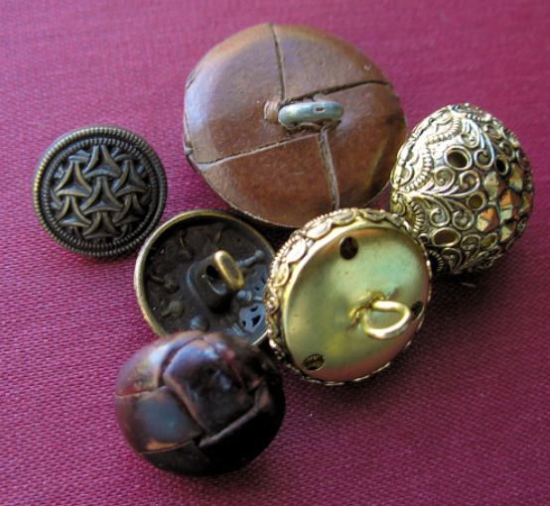
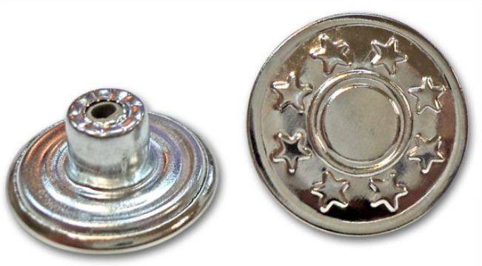
Виды пуговиц
Пуговицы с дырочками — парными сквозными отверстиями, предназначенными для прикрепления к ткани. Это самый простой и наиболее распространенный вид пуговиц, которые используются повсеместно. Редко встречаются пуговицы с непарным количеством отверстий — например, тремя.
Пуговица с ушком представляет собой пуговицу плоской или выпуклой формы, на тыльной стороне которой расположено выступающее отверстие для пришивания. Как правило, пуговицы с ушком выглядят объемными, поэтому их пришивают на изделиях из плотных видов ткани.
Джинсовые пуговицы прикрепляются к ткани с помощью металлической заклепки на жесткой или » плавающей» ножке. Чаще всего пуговицы — заклепки пришивают к одежде из плотной и прочной джинсовой ткани.

Slide 14
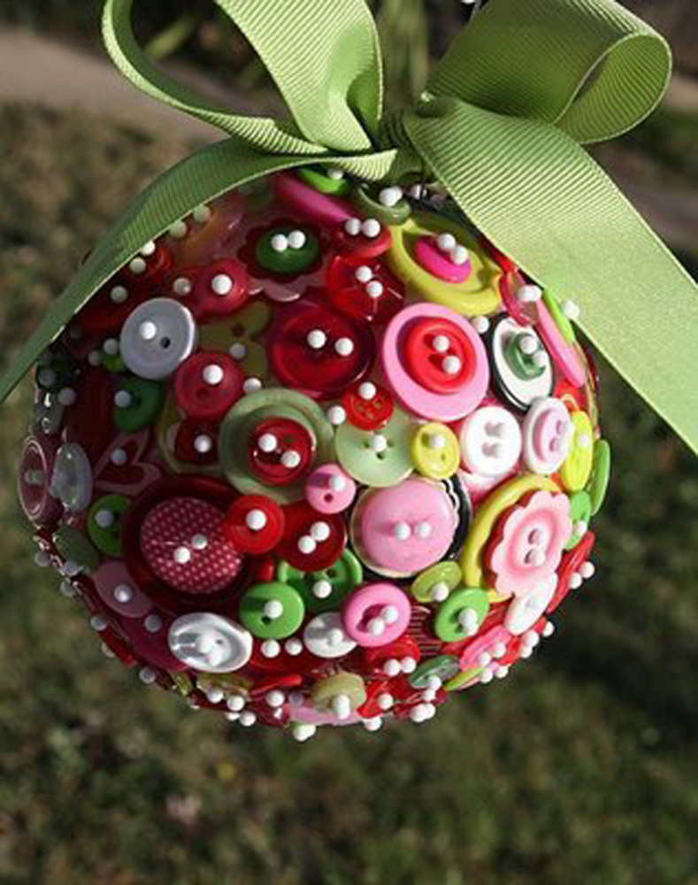
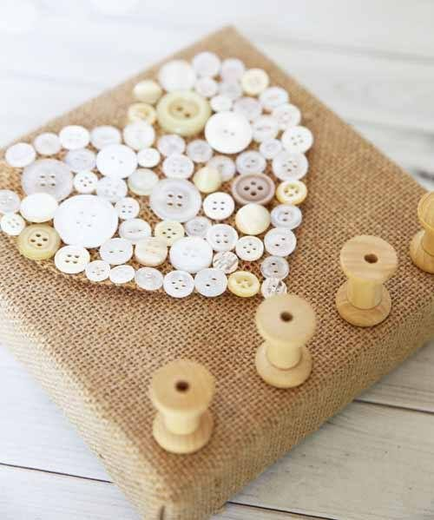
Изделия из пуговиц

Slide 15
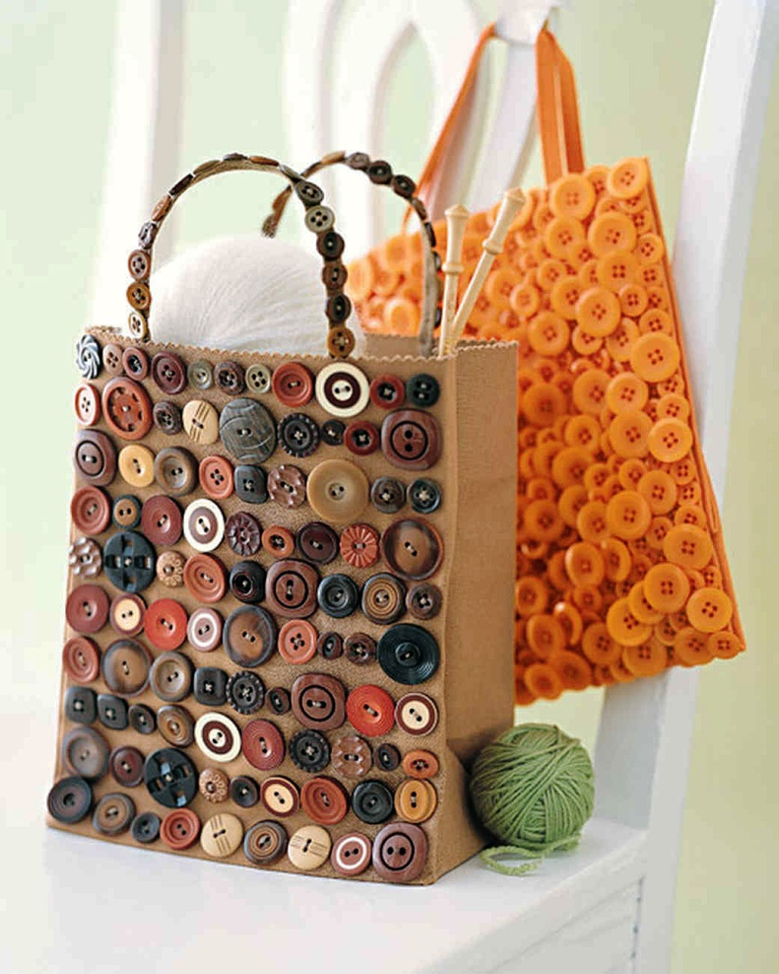
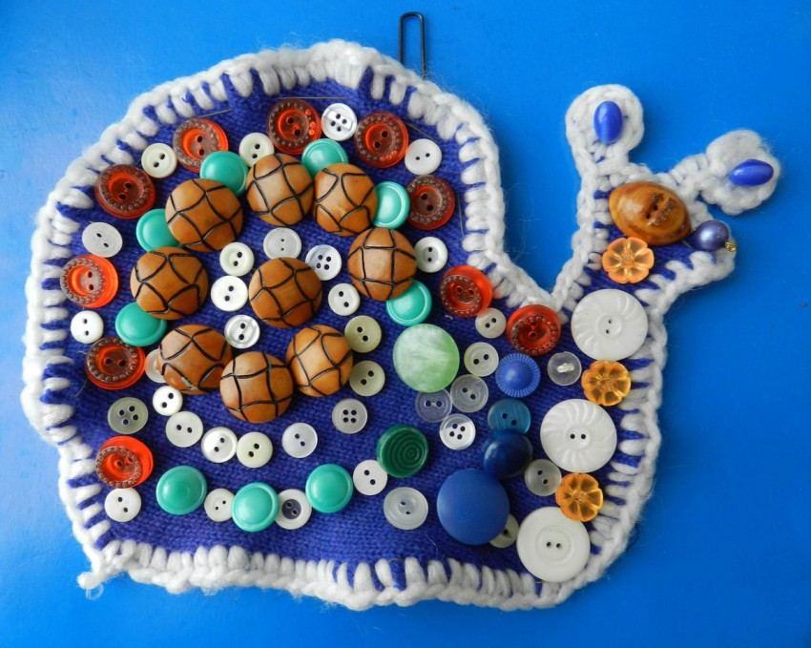
Изделия из пуговиц

Slide 16
Физкультминутка
Глазки видят всё вокруг, Обведу я ими круг. Глазкaм видеть всё дано: Где окно, а где кино. Обведу я ими круг, Погляжу на мир вокруг. 1. Быстро поморгать, закрыть глаза и посидеть спокойно, медленно считая до 5. Повторить 4-5 раз. 2. Крепко зажмурить глаза (считать до 3), открыть, посмотреть вдаль (считать до 5). Повторить 4-5 раз. 3. Вытянуть правую руку вперед. Следить глазами, не поворачивая головы, за медленными движениями указательного пальца вытянутой руки влево и вправо, вверх и вниз. Повторить 4-5 раз. 4. Посмотреть на указательный палец вытянутый руки на счет 1-4, потом перенести взгляд вдаль на счет 1-6. Повторить 4-5 раз. 5. В среднем темпе проделать 3-4 круговых движения глазами в правую сторону, столько же в левую сторону. Расслабив глазные мышцы, посмотреть вдаль на счет 1-6. Повторить 1-2 раза.

Slide 17
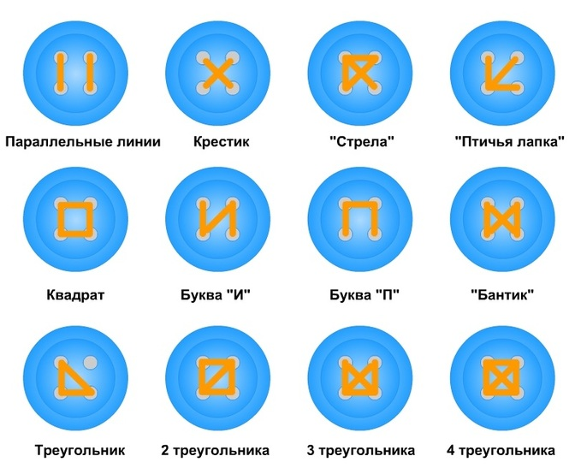
Если у пуговицы четыре дырочки ,ее можно пришить разными способами

Slide 18
Карта пооперационного контроля (КПК)
Соответствие цвета пуговицы и материала | Соответствие вида пуговицы и толщины материала | Правильность подбора ниток для пришивания | Качество и правильность выполнения швейных работ | Соблюдение порядка на рабочем месте | Общий балл
0,5 | 1 | 0,5 | 2 | 1 | 5

Slide 19
Пальчиковая гимнастика
С нитки пуговки снимаю (Гладим каждый пальчик пальцами второй руки.)
И в коробку собираю. (Собираем в ладошку.)
Пуговичек очень много, (Играем пальчиками.)
Поиграю я немного.
Пуговицы я кручу, (Крутим кистями рук.)
И портным я стать хочу. (Шьем иголочкой.)
Раз, два, три, четыре, пять -
Снова будем мы играть. (Хлопаем в ладоши.)
Пальчики наши готовы к работе.

